Slide 1

基于图像的虚拟试装
沈凯越
指导老师：胡洋
2019年1月9日

Slide 2
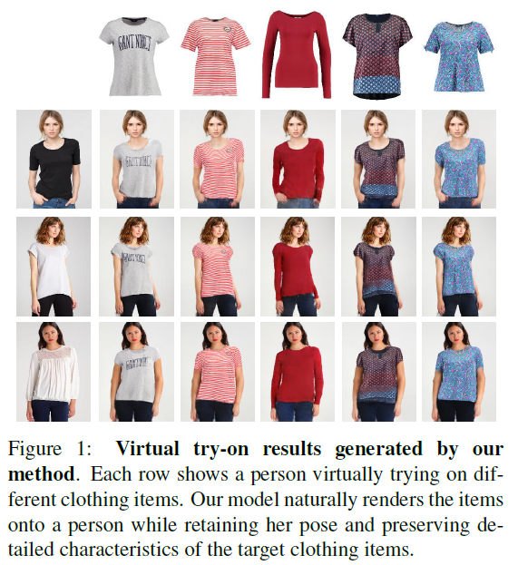
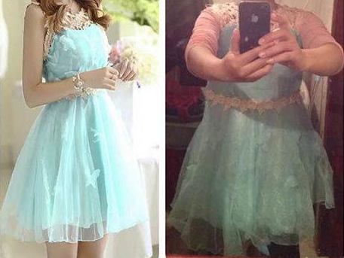
选题依据
×
√

Slide 3
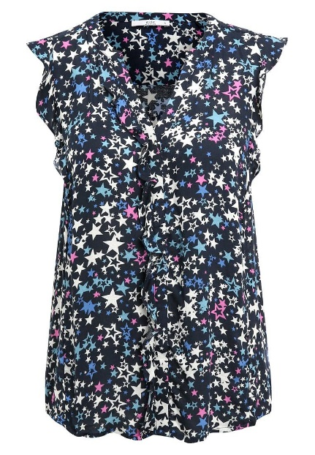
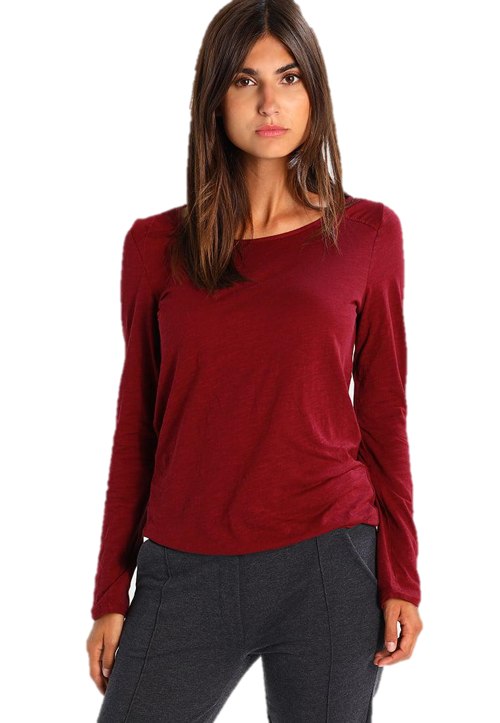
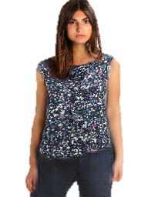
最终目标
模型？
＋

Slide 4
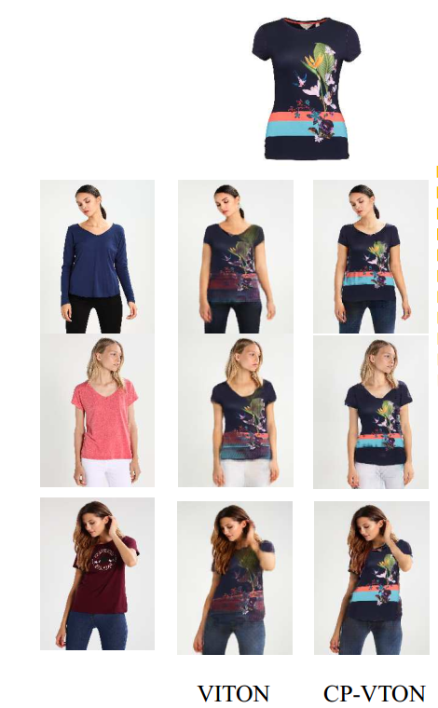
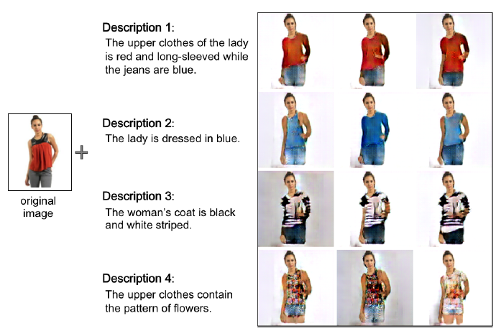
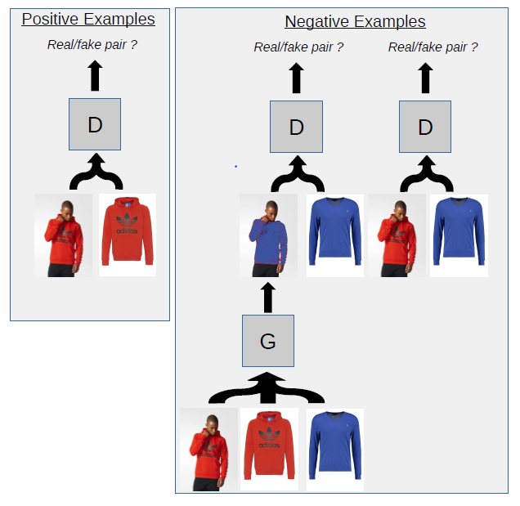
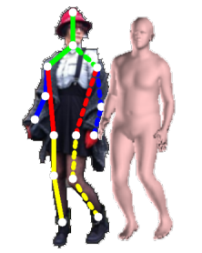
研究现状
基于计算机图形学的模型（需人体3D信息）
FashionGAN（基于文本描述的换装）
CAGAN（换装问题→图像类比问题）
VITON/CP-VTON：分两阶段生成+服装TPS变换！！！
1
2
3
4
Notes:
FashionGAN（1）

Slide 5

虚拟试装准则
姿态一致性：生成图像中的用户的体形和姿势和其提供的原图保持一致
服装自然性：产品服装形变自然，同时准确贴合用户身体
图像真实性：服装特征尽可能保留，如颜色、材质、细节（刺绣、商标），图像整体真实

Slide 6
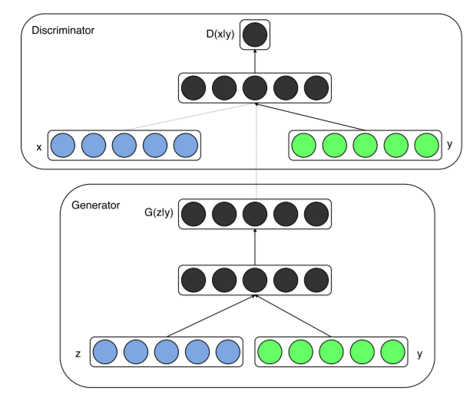
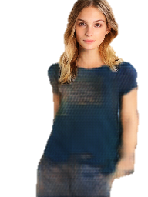
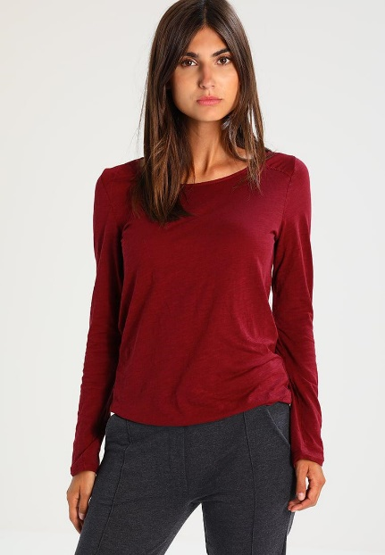
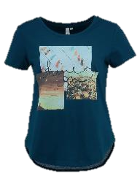
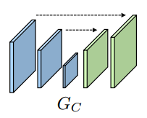
现有方法及问题（1）
一阶Encoder-Decoder生成网络；
Conditional GAN；
1
2
Notes:
没有满足准则3：图像真实性

Slide 7
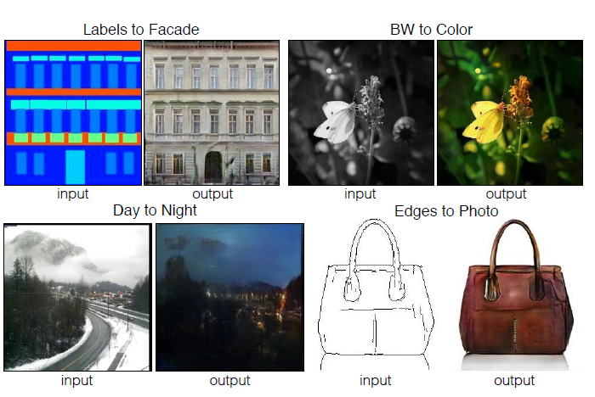
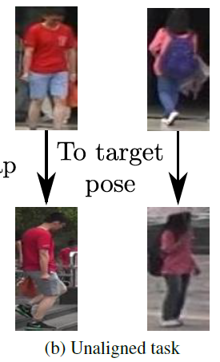
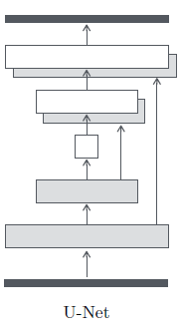
Image-to-Image Translation with Conditional Adversarial Networks
Aligned→U-Net architecture
Unaligned→×
Deformable GANs for Pose-based Human Image Generation

Slide 8
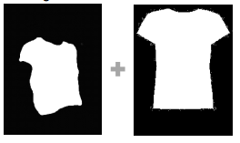
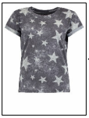
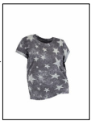
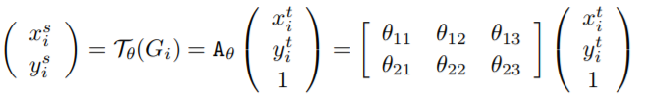
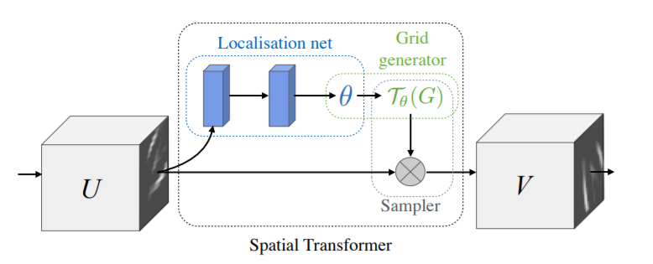
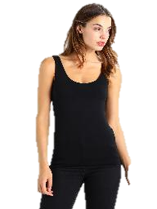
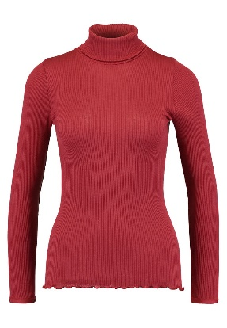
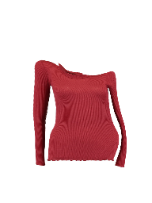
现有方法及问题（2）
一阶Encoder-Decoder生成网络；
Conditional GAN；
Spatial Transformer Networks
( )
3
Notes:
3.不直接生成，而是先通过薄板样条变换，没有满足准则2：服装自然性

Slide 9
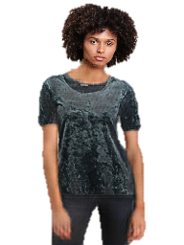
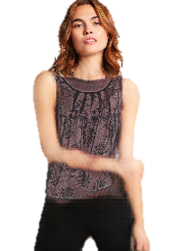
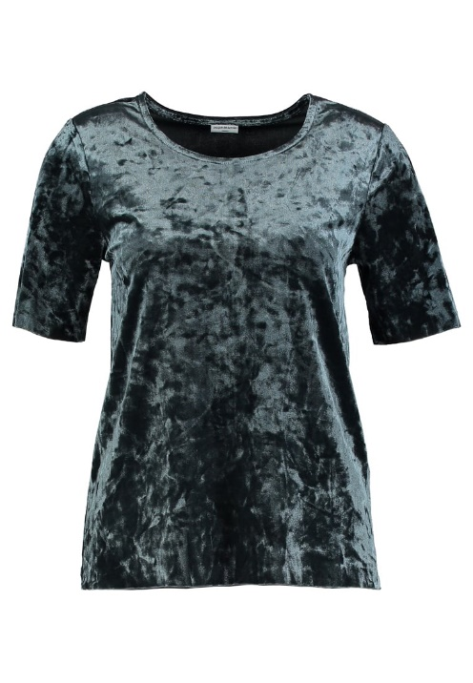
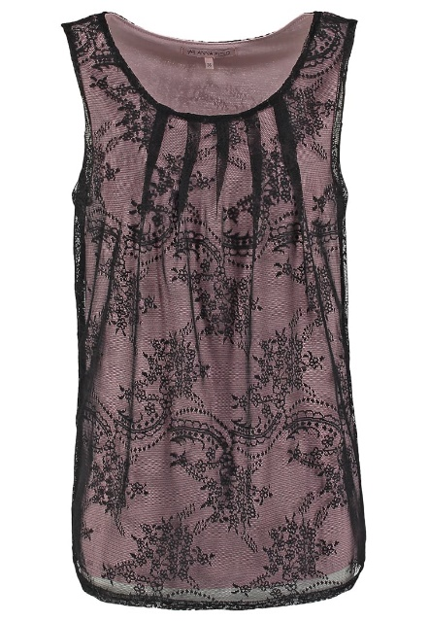
现有方法及问题（3）
人体和服装的遮挡关系
Notes:
3.不直接生成，而是先通过薄板样条变换

Slide 10
现有方法
改进想法
一阶Encoder-Decoder生成网络；
Conditional GAN；
Spatial Transformer Networks
}
1、上采样+卷积层取代
反卷积，解决棋盘问题；
2、修改网络损失函数
图像真实性☹
1、研究传统的平面变换方法；
2、先用神经网络提取特征，再学习映射关系，放松约束
服装自然性☹
Notes:
3.不直接生成，而是先通过薄板样条变换

Slide 11
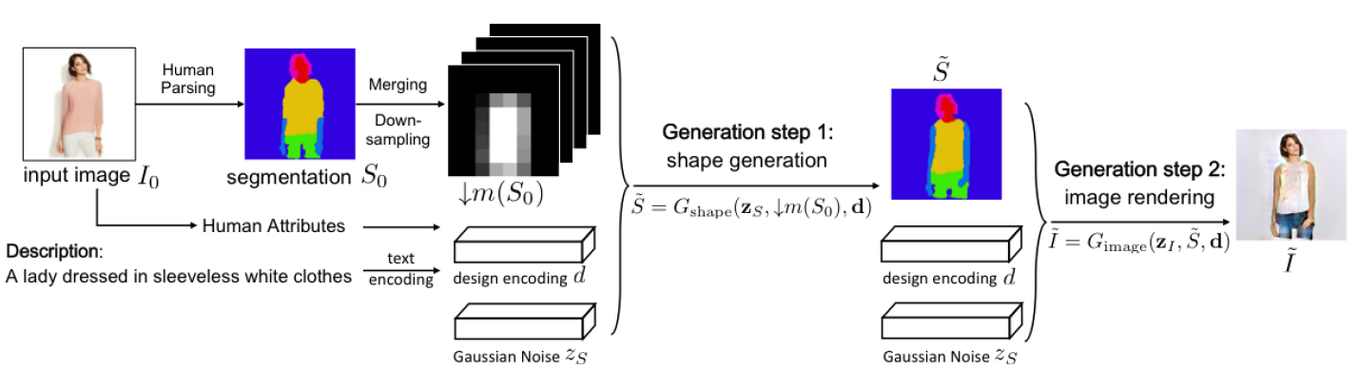
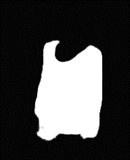
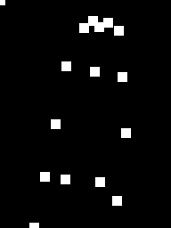
任务清单
已实现：
编写网络爬虫代码，从Zalando网站获取所需信息；
学习、掌握TensorFlow、PyTorch框架；
查阅相关文献，熟悉已有研究设计的网络框架
复现CP-VTON结果，通过分析失败的生成样本寻找可改进的地方。
待实现：
复现VITON结果，将TensorFlow版本用PyTorch框架改写，熟悉整个网络流程；
尝试已有的改进思路，调整网络架构及损失函数；
进一步阅读论文找新的思路并实现；
制作Zalando数据集。

Slide 12
基于图像的虚拟试装
Q&A
沈凯越

